Slide 1
Καλλυντικα προϊοντα
ορισμοσ χαρακτηριστικα επισημανση

Slide 2
ορισμοσ
Σύμφωνα με τη Νομοθεσία της Ευρωπαϊκής Ένωσης, ως Καλλυντικό Προϊόν ορίζεται κάθε ουσία ή παρασκεύασμα που προορίζεται να έρθει σε επαφή με τα εξωτερικά μέρη του ανθρώπινου σώματος ή με τα δόντια και τους βλεννογόνους της στοματικής κοιλότητας με μοναδικό ή κύριο σκοπό:
τον καθαρισμό
τον αρωματισμό
τη μεταβολή της εμφάνισης
τη διόρθωση των σωματικών οσμών
την προστασία
τη διατήρηση του σώματος σε καλή κατάσταση

Slide 3
Ιδιοτητεσ καλλυντικων
Ορισμένα από τα κύρια χαρακτηριστικά των καλλυντικών προϊόντων είναι:
Να μαλακώνουν την επιδερμίδα.
Να προστατεύουν από το κρύο, τον άνεμο, τον ήλιο.
Να βοηθούν στη διατήρηση της οξύτητας (ph) του δέρματος.
Να αναζωογονούν το δέρμα.
Να προλαμβάνουν τις ρυτίδες.
Να προλαμβάνουν την χαλάρωση.
Να καλύπτουν τις ατέλειες του δέρματος.
Τα καλλυντικά προϊόντα υπό κανονικές συνθήκες χρήσης και αποθήκευσης – διατήρησης δεν θα πρέπει να προκαλούν βλάβες στην ανθρώπινη υγεία.

Slide 4
Μορφεσ καλλυντικων
Ένας άλλος όρος που χρησιμοποιούμε είναι οι “καλλυντικοτεχνικές μορφές” δηλαδή η μορφές με τις οποίες το προϊόν πωλείται στο εμπόριο (πχ υγρό στερεό κτλ).
Τα κυριότερα καλλυντικά προϊόντα είναι:
Οι κρέμες
Τα γαλακτώματα
Οι λοσιόν
Τα προϊόντα μακιγιάζ
Οι μάσκες
Τα σαμπουάν
Οι οδοντόκρεμες
Τα πηκτώματα (gel)
Τα αεροζόλ
Τα αρώματα

Slide 5
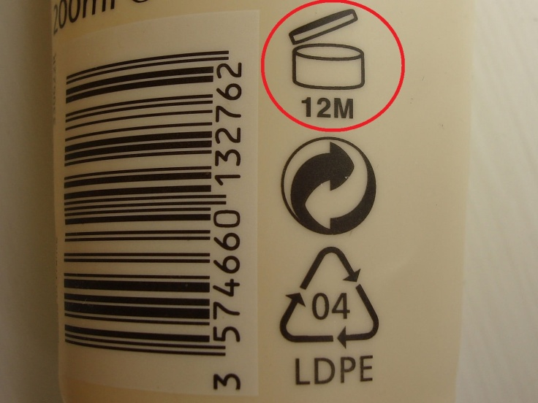
Επισημανση καλλυντικων
Με τον όρο επισήμανση εννοούμε τις πληροφορίες που θα πρέπει να αναγράφονται στην ετικέτα του προϊόντος. Αυτές είναι:
Ο κατασκευαστής και ο υπεύθυνος προώθησης ή εισαγωγής του προϊόντος.
Το καθαρό βάρος του προϊόντος ή ο όγκος του.
Η ημερομηνία λήξης ή ημερομηνία ελάχιστης διάρκειας.
Ο αριθμός παρτίδας
Οδηγίες χρήσης – προφυλάξεις
Τα συστατικά
Προσοχή:
Η ημερομηνία παρασκευής δεν είναι απαραίτητο να αναγράφεται στη συσκευασία.
Αν το προϊόν έχει διάρκεια ζωής πάνω από 30 μήνες στο ράφι δεν απαιτείται η αναγραφή της ημερομηνίας λήξης. Σε αυτή την περίπτωση αναγράφεται ο αριθμός των μηνών (6Μ, 12Μ κτλ) που μπορούμε να χρησιμοποιήσουμε το προϊόν μετά το άνοιγμα του.

Slide 6
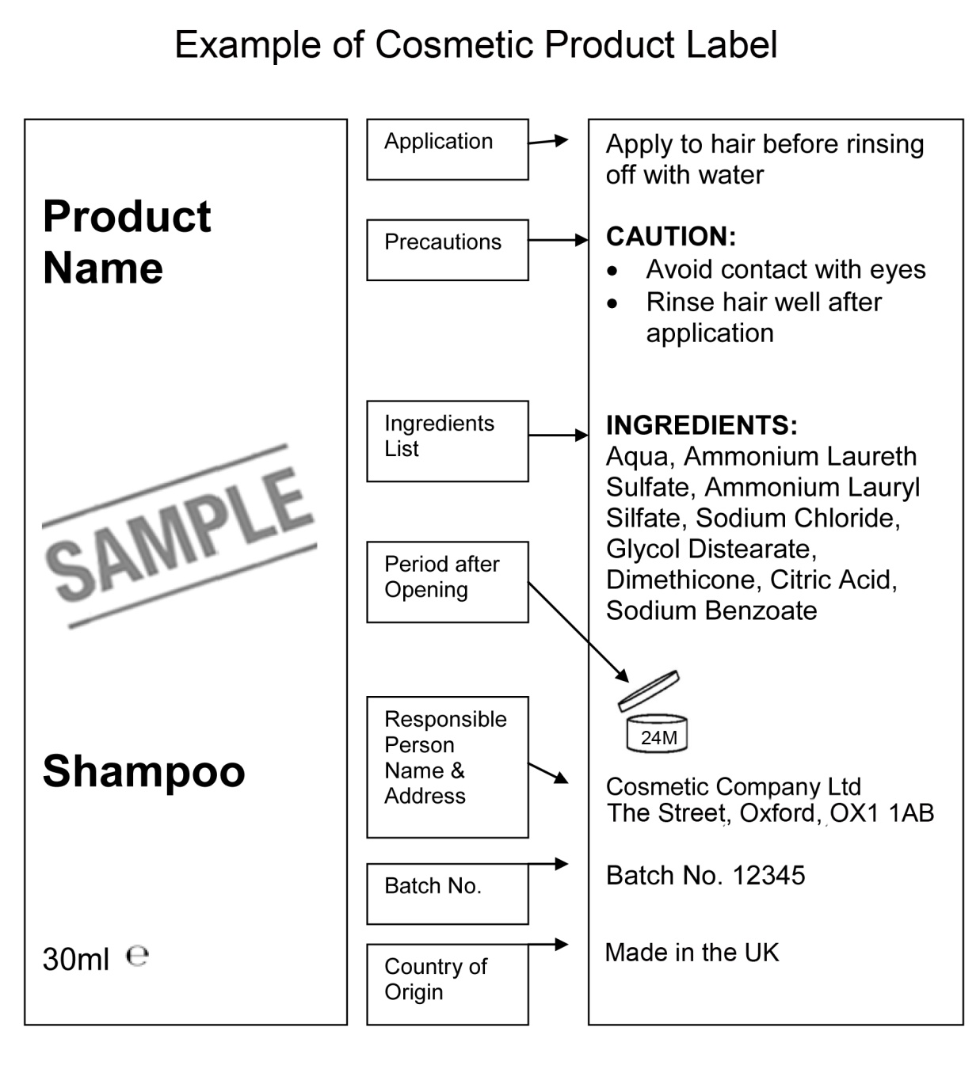
Υποδειγμα ετικετασ καλλυντικου

